Slide 1
Introducción al Pacto Educativo Global: Itinerario e invitación del Papa Francisco
XII JUNTA DE RECTORES RUCC
Miércoles 12 de mayo del 2021
Hora: 9:00 a.m. a 12:00 m
Jairo H. Cifuentes

Slide 2
Itinerario del PEG
Carta Encíclica Laudato Si´- 2015
Gran desafío educativo
Educación Ambiental para una ciudadanía ecológica
Lanzamiento Pacto Educativo Global - 2019
Todo cambio requiere un camino educativo
Una educación abierta, incluyente, escucha paciente, diálogo constructivo y mutua comprensión.
Discurso del Papa ante la Asamblea Plenaria de la CEC - feb 2020
Educación como una realidad dinámica que saca a la luz a las personas.
XII JUNTA DE RECTORES RUCC

Slide 3
Itinerario del PEG
“Juntos para mirar allá” - oct 2020
Objetivos del Pacto Educativo Global
Lanzamiento de la Misión 4.7 y el PEG – dic 2020
Un nuevo tipo de educación que permita superar la globalización de la indiferencia y la cultura del descarte.
XII JUNTA DE RECTORES RUCC

Slide 4
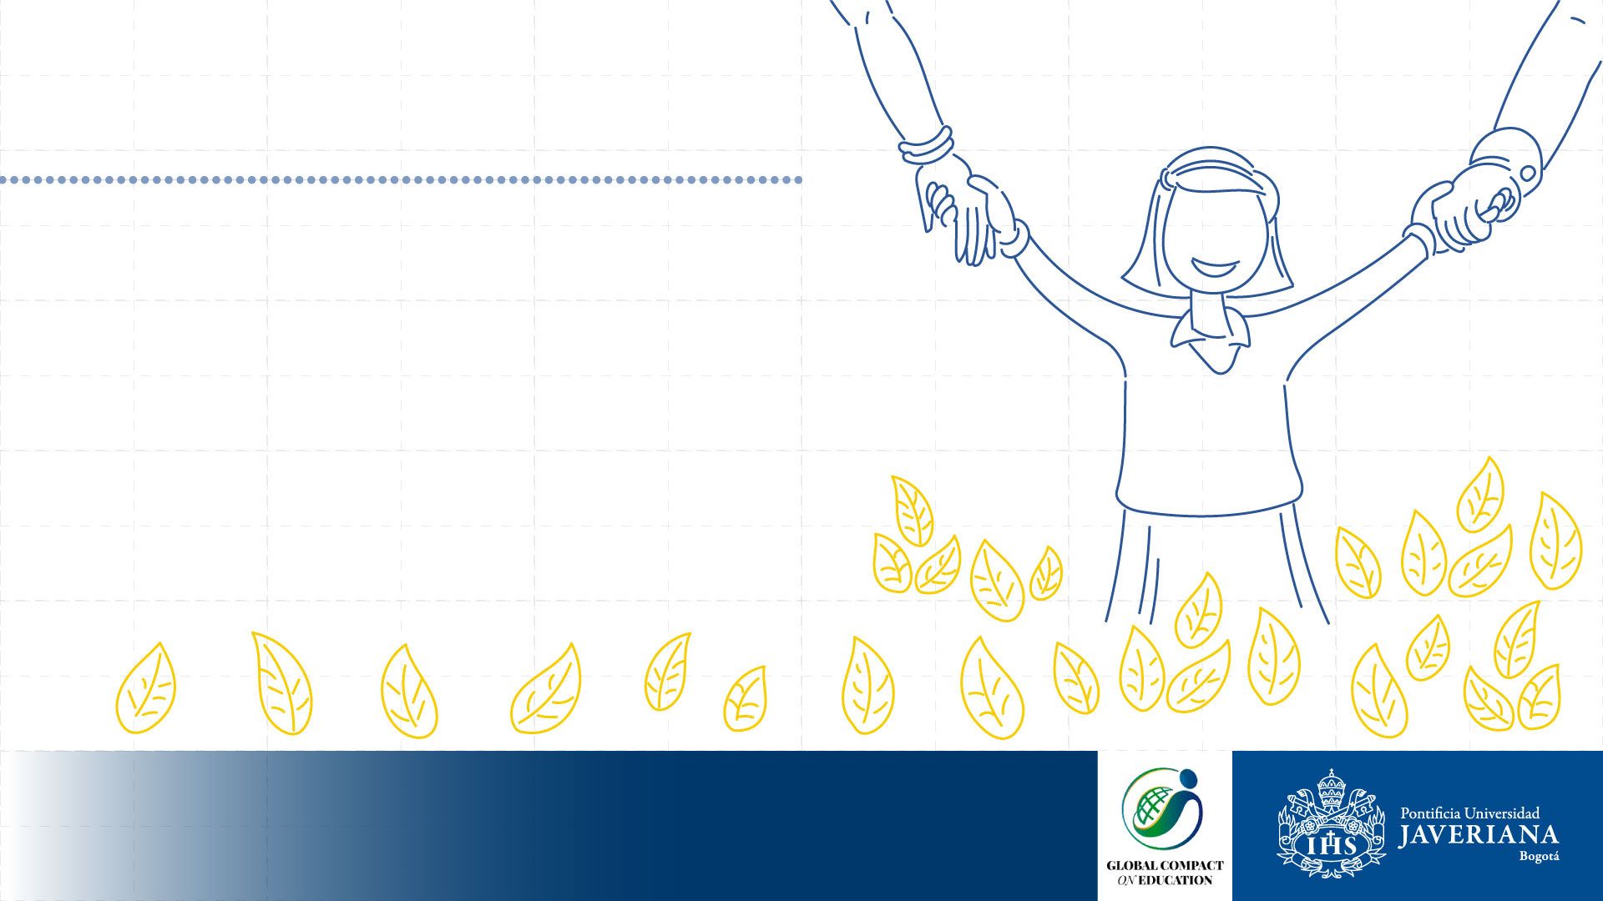
¿A quiénes convoca?
A la Humanidad
Familias , comunidades, escuelas y universidades, instituciones, religiones, gobernantes, a toda la humanidad.
Aldea de la Educación; “Para educar a un niño se necesita una aldea entera”
Visión céntrica de la escuela
La Familia como primera educadora
XII JUNTA DE RECTORES RUCC

Slide 5
¿A quiénes convoca?
Promotores del Pacto Educativo Global
instituciones educativas católicas y no católicas
a los hombres y mujeres de cultura, de ciencia, de deporte, a los artistas, a los operadores de los medios de comunicación en todas partes del mundo
XII JUNTA DE RECTORES RUCC

Slide 6
Concepto de Educación propuesto por el papa Francisco
XII JUNTA DE RECTORES RUCC
Miércoles 12 de mayo del 2021
Hora: 9:00 a.m. a 12:00 m
Jorge H. Peláez S.J.

Slide 7
Educación
Realidad dinámica, es un movimiento que saca a la luz a las personas.
Dinámica de crecimiento orientada al pleno desarrollo de la persona en su dimensión individual y social.
XII JUNTA DE RECTORES RUCC

Slide 8
La Educación es un movimiento:
Ecológico
Inclusivo
Pacificador
De equipo
XII JUNTA DE RECTORES RUCC

Slide 9
La educación es vehículo para expresar una propuesta inspiradora que busca comprometer a la humanidad, a través de un nuevo modelo cultural.
XII JUNTA DE RECTORES RUCC

Slide 10
El Pacto Educativo Global se propone ser inspiración, ofrecer orientaciones a los particulares proyectos y procesos educativos, para lograr:
Un desarrollo integral, participativo y multifacético
El cuidado de nuestra casa común y la protección de la paz
Procesos creativos y transformadores, en colaboración con las familias y la sociedad civil
La capacidad de involucrar a todos en respuestas significativas
Establecer redes de relaciones humanas y abiertas (aldea global educativa), que garanticen el acceso de todos a una educación de calidad
XII JUNTA DE RECTORES RUCC

